Slide 1
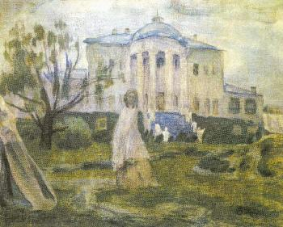
символизм
Борисов-Мусатов «Призраки»
Символи́зм (фр. Symbolisme) — одно из крупнейших направлений в искусствеСимволисты радикально изменили не только различные виды искусства, но и само отношение к нему. Их экспериментаторский характер, стремление к новаторству, космополитизм и обширный диапазон влияний стали образцом для большинства современных направлений искусства. Символисты использовали символики, недосказанность, намеки, таинственность, загадочность. Основным настроением, улавливаемым символистами, являлся пессимизм, доходящий до отчаянья. Всё «природное» представало лишь «видимостью», не имеющей самостоятельного художественного значения.

Slide 2
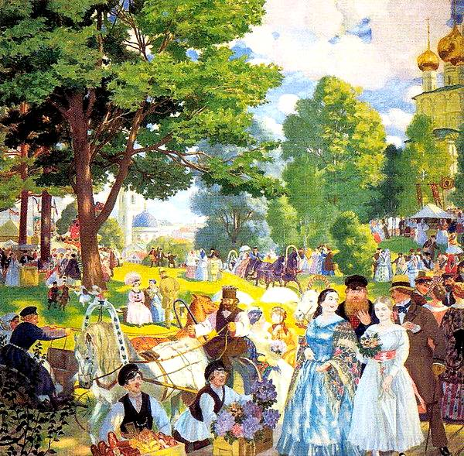
Серебряный век русской литературы
Акмеизм — (от греч. άκμη «высшая степень, вершина, цветение, цветущая пора») литературное течение, противостоящее символизму и возникшее в начале XX века в России. Акмеисты провозглашали материальность, предметность тематики и образов, точность слова.…
Б.кустодиев «Выходной»

Slide 3
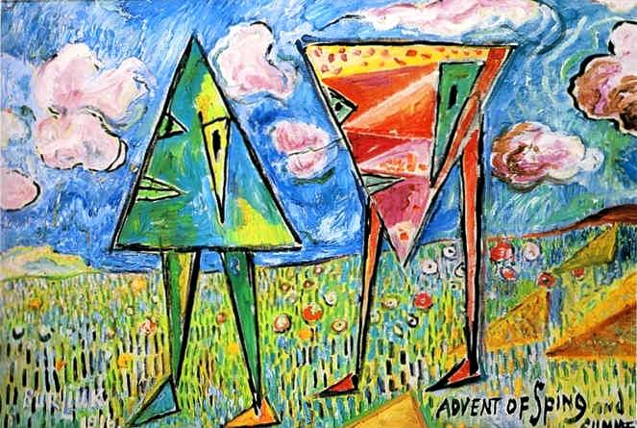
футуризм
Д.Бурлюк «Встреча весны и лета»
Футури́зм (лат. futurum — будущее) — общее название художественных авангардистских движений 1910-х — начала 1920-х годов, прежде всего в Италии и России.

Slide 4
Футуризм — одно из течений авангардизма, породившего множество иных направлений и школ. Имажинизм Есенина и Мариенгофа. Конструктивизм Сельвинского, Луговского. Эгофутуризм Северянина. Будетлянство Хлебникова. ОБЭРИУ Хармса, Введенского, Заболоцкого, Олейникова. И, наконец, «ничевоков».
К неофутуристам критика причисляет метаметафористов А. Парщикова и К. Кедрова, а также Г. Айги, В. Соснору, Горнона, С. Бирюкова, Е. Кацюбу, А. Альчук, Н. Искренко. В изобразительном искусстве следует отметить кубофутуризм— направление, в котором в разное время работали такие художники, как Малевич, Бурлюк, Гончарова, Розанова, Попова, Удальцова, Экстер, Богомазов, и др.

Slide 5
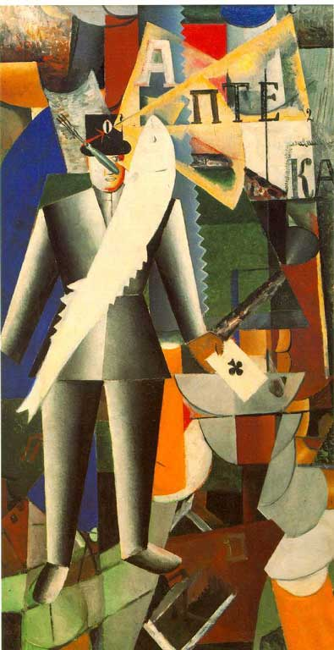
ОБЭРИУ (Объединение Реального Искусства[1]) — группа писателей и деятелей культуры, существовавшая в 1927 — начале 1930-е-х гг. в Ленинграде.
В группу входили Даниил Хармс, Александр Введенский, Николай Заболоцкий,
Константин Вагинов, Юрий Владимиров,
Игорь Бахтерев, Дойвбер (Борис Михайлович) Левин и др., к обэриутам были близки Николай
Олейников, Евгений Шварц, философы Яков Друскин и Леонид Липавский, а также Казимир Малевич, Павел Филонов и ученицы Филонова Татьяна Глебова и Алиса Порет.
ОБЭРИУты декларировали отказ от традиционных форм искусства, необходимость обновления методов изображения действительности, культивировали гротеск, алогизм, поэтику абсурда.

Slide 6
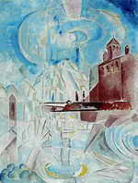
имажинизм
Жорж Якулов «Фантазия»
Имажини́зм (от лат. imagо — образ) — литературное направление в русской поэзии XX века, представители которого заявляли, что цель творчества состоит в создании образа. Основное выразительное средство имажинистов —метафора, часто метафорические цепи, сопоставляющие различные элементы двух образов — прямого и переносного. Для творческой практики имажинистов характерен эпатаж, анархические мотивы.

Slide 7
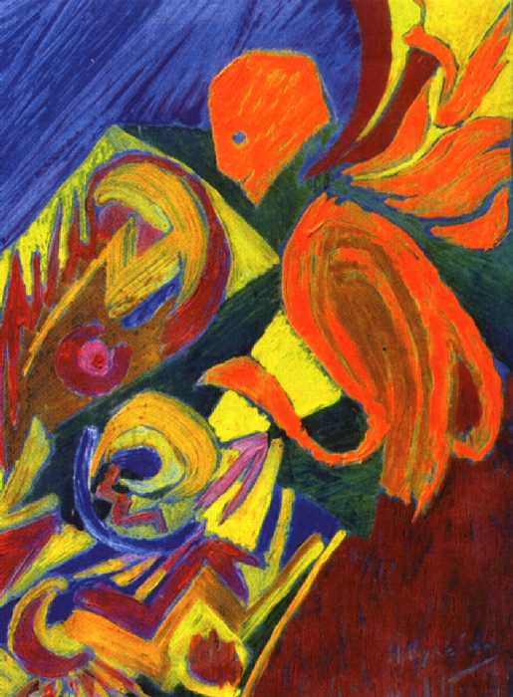
Будетля́не — группа писателей,
первая русская футуристическая группа,
позднее превратившаяся в движение кубофутуристов. Некоторые ее члены называли этим словом течение, направление, а не только творческое объединение.
Термин был изобретён (образован от словоформы будет) Велимиром Хлебниковым для обозначения
деятелей искусства футуристического толка. Изначально он подчёркивал самобытность русского футуризма(В.Хлебников, В.Маяковский, А.Кручёных, художники Д.Бурлюк, Н.Кульбин)

Slide 8
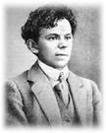
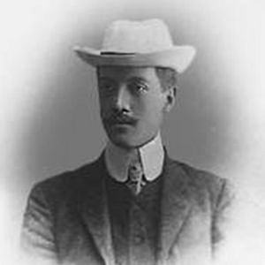
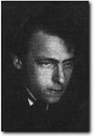
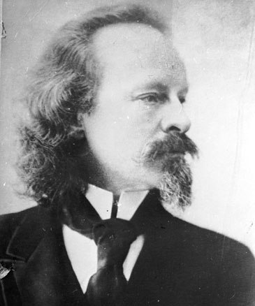
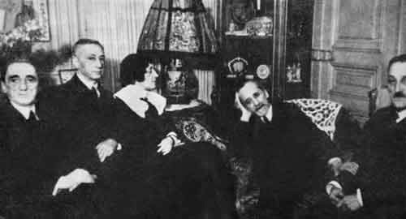
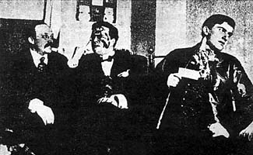
Декаданс или ренессанс?
http://www.youtube.com/watch?v=Xr3g7dNyaSo

